Slide 1
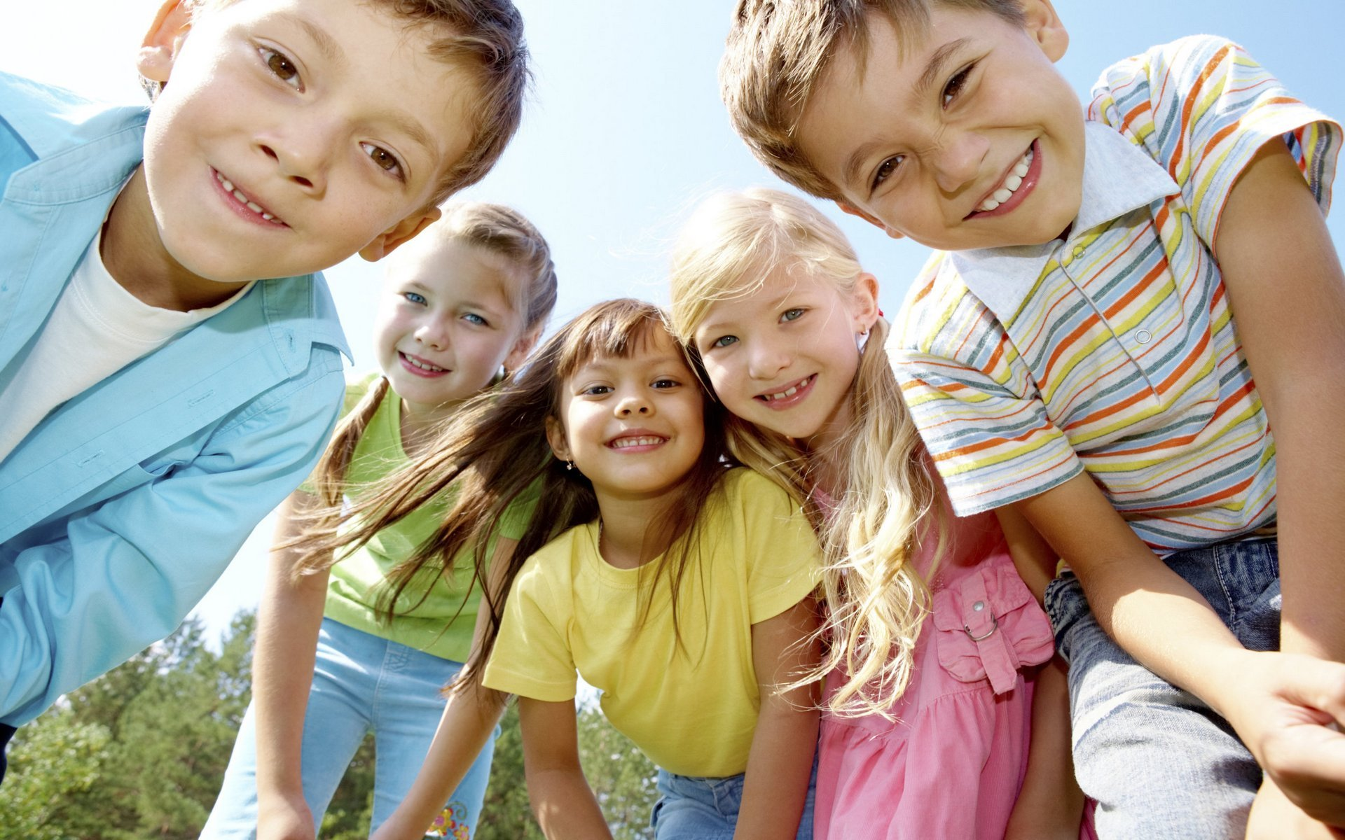
ЗДОРОВЬЕСБЕРЕГАЮЩИЕ ТЕХНОЛОГИИ
Муниципальное бюджетное дошкольное образовательное учреждение
детский сад№41 «Рябинушка»
Самомассаж с нестандартным оборудованием
Подготовила:
Яковлева Сабина Юрьевна,
учитель (физическое развитие)

Slide 2
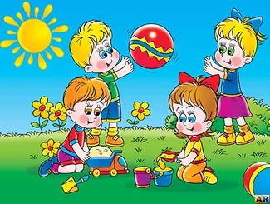
Здоровьесберегающая технология

Slide 3
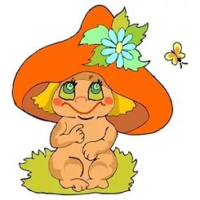
рекомендуется
1. Продолжительность 5-7 минут
2. Ежедневно
3. Проводить в игровой форме
4. Начинать самомассаж с младшего возраста

Slide 4
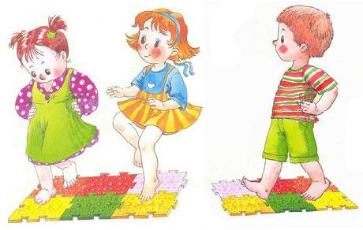
приёмы
Поглаживание
Растирание
Разминание
Поколачивание

Slide 5
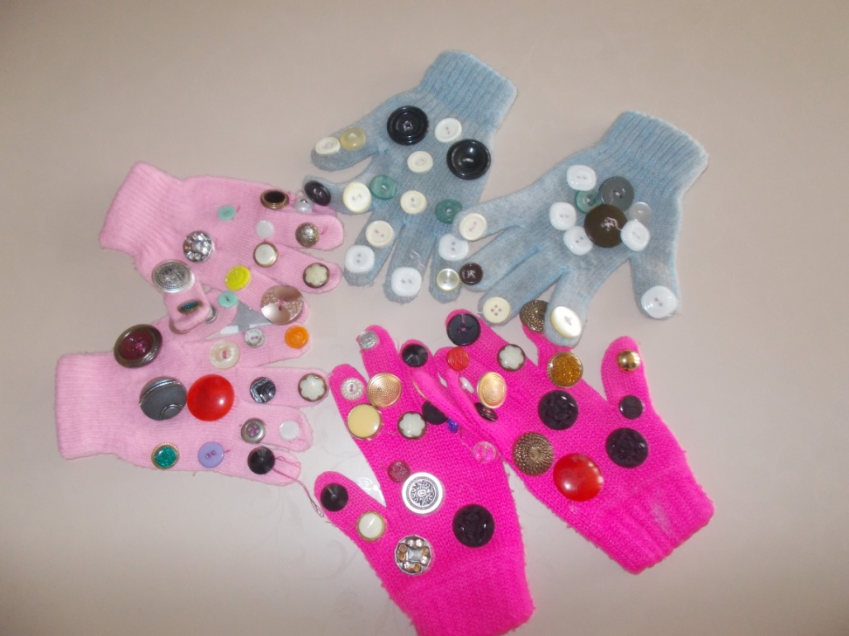
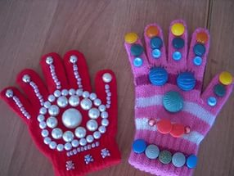
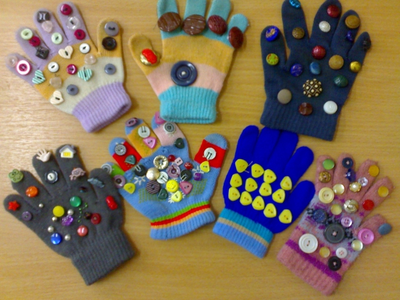
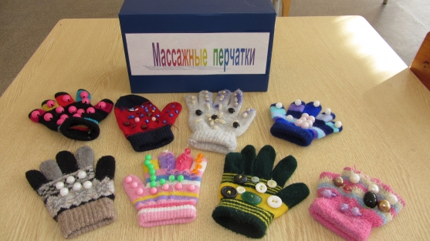
«Волшебные перчатки»

Slide 6
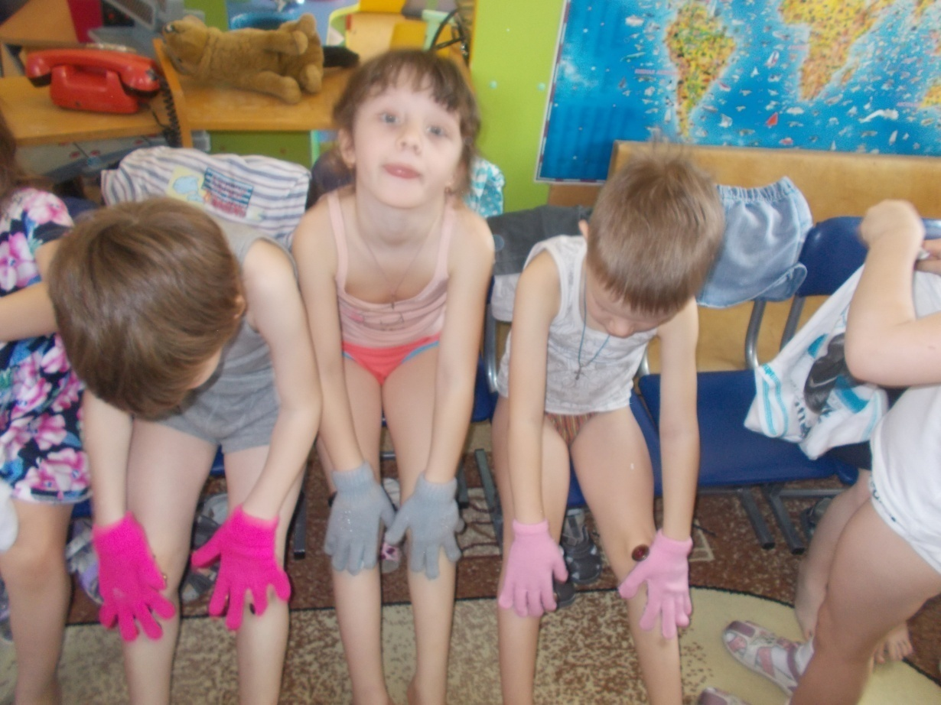
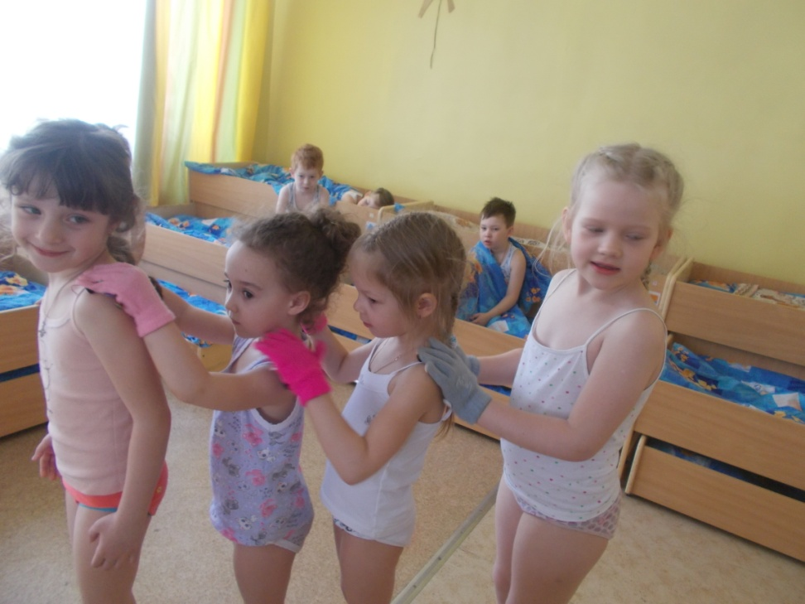

Slide 7
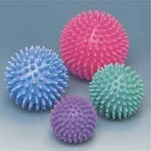
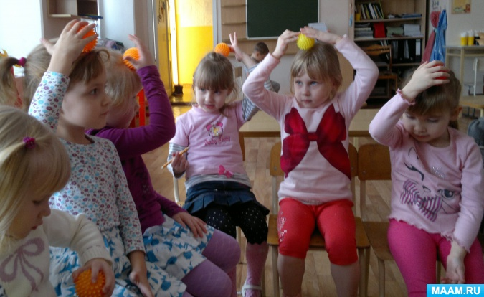
Су-Джок

Slide 8
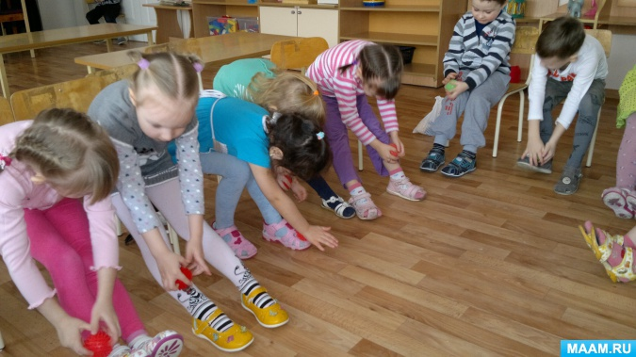
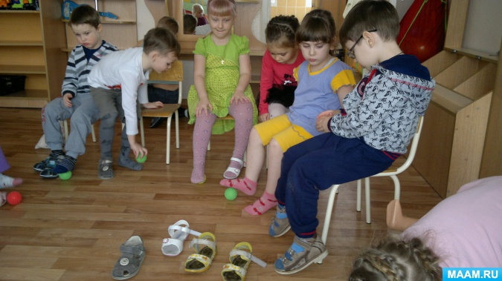
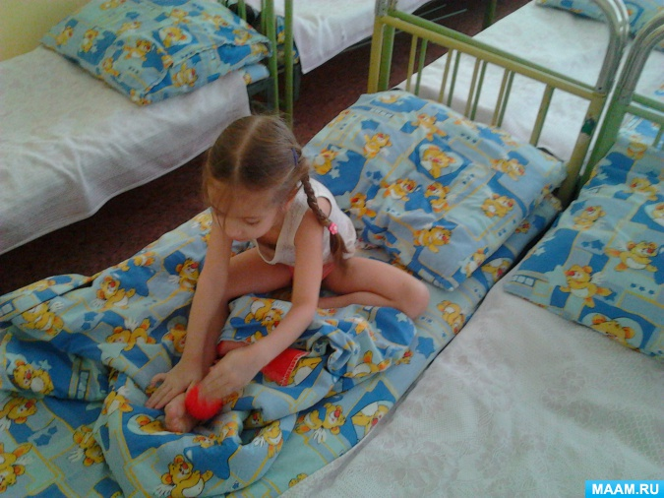

Slide 9
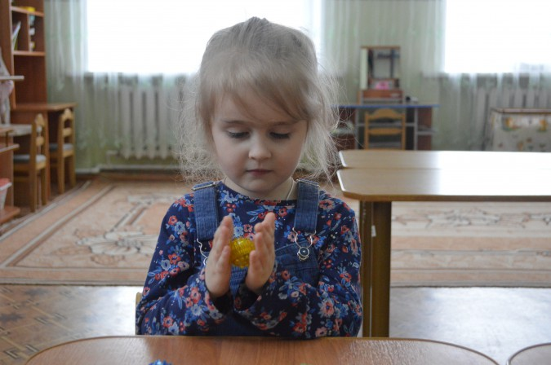
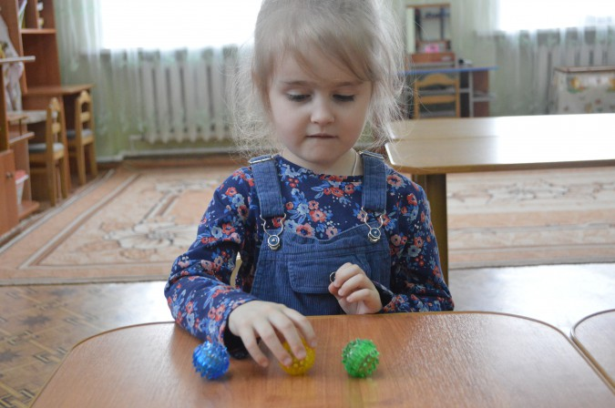
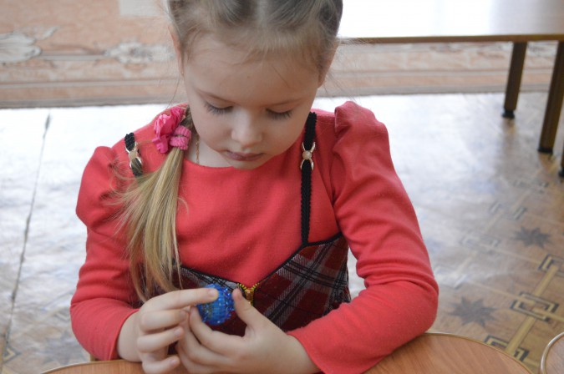
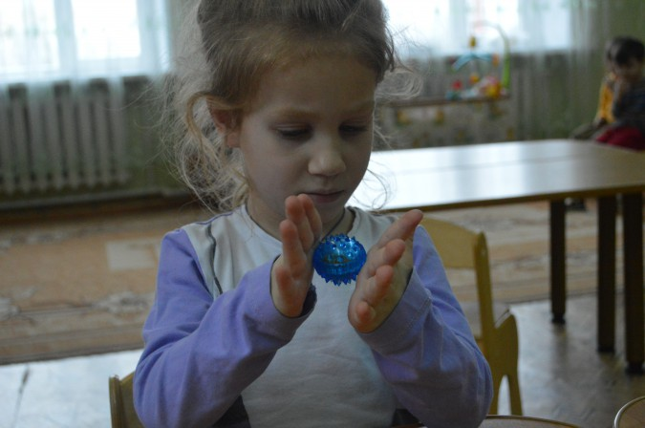

Slide 10
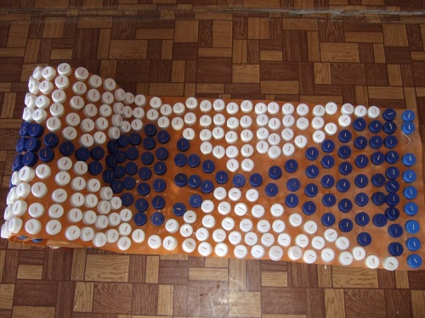
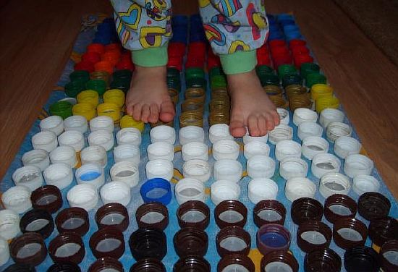
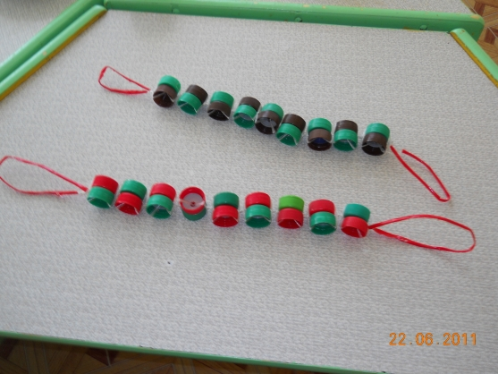
Пробки от пластиковых бутылок

